Slide 1
Ch 6.파생 클래스
new, override,
virtual, abstract
interface
어셈블리란 ?
DLL 파일 작성과 사용하기
컴퓨터 공학부

Slide 2
접근제한자 사용 범위
다른 클래스에서 필드의 접근 허용 정도를 나타내는 속성
접근 수정자 | 동일 클래스에서 | 파생 클래스에서 | 동일 네임 스페이스에서 | 모든 클래스에서
private | O | X | X | X
protected | O | O | X | X
internal | O | X | O | X
protected internal | O | O | O | X
public | O | O | O | O
컴퓨터 공학부

Slide 3
클래스 의 구성요소(멤버)
클래스 의 구성요소(멤버)
  필드 - 메소드 - overload - 생성자
  속성 - 인덱서 - 대리자 - 이벤트
- 네임스페이스
- 상속
상속 : new, override, virtual, abstract, interface
어셈블리란 ?
DLL 파일 작성과 사용하기
컴퓨터 공학부

Slide 4
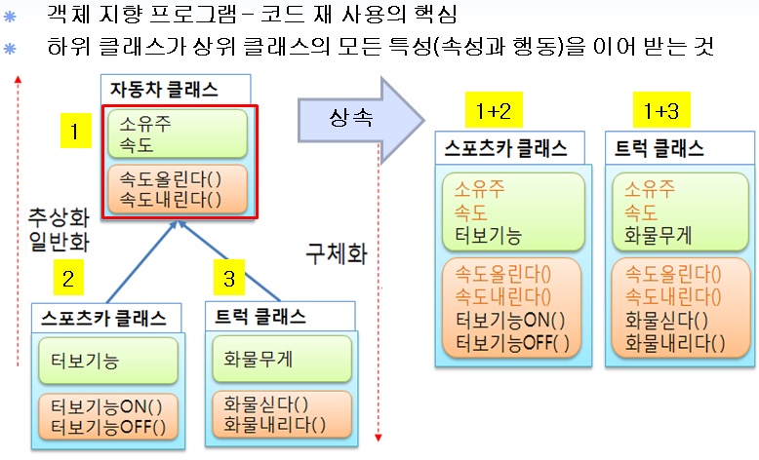
상속 (Inheritance)
부모
클래스
자식
클래스
컴퓨터 공학부

Slide 5
상속(Inheritance)
  상속은 부모 클래스 내용을 자식 클래스로 넘겨 주는 것
  (부모의 속성을 자식에게 전달해 주는 것)
  부모 클래스로부터 상속을 받으면 자식 클래스는 부모 클래스의
  모든 것을 물려 받는다.
  형식 → class 자식클래스 이름 : 부모 클래스
상속
예 제
class Parent { // 부모가 가지고 있는 코드(데이터, 멤버)... } class 아들 : Parent // Parent 에서 아들 로 상속해 줌 { // 부모에게서 물려 받았기 때문에 이곳에 어떠한 코드를 // 기록하지 않아도 부모의 모든 멤버를 물려 받게 된다. }
컴퓨터 공학부

Slide 6
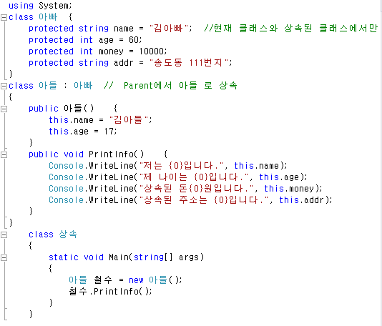




상속.cs 소스는 다음 페이지에 있음
protected는 현재클래스와
상속된 클래스에서만
사용 가능
상속 받은 후 필요하면 변경 가능
마우스로 확인
아빠 클래스로부터 상속 받은
아들 클래스 중에서
철수 라는 인스턴스 생성
컴퓨터 공학부

Slide 7
상속.cs 1/2
using System;
class 아빠
{
protected string name = "김아빠"; //현재 클래스와 상속된 클래스에서만 사용 .
protected int age = 60;
protected int money = 10000;
protected string addr = "송도동 111번지 아빠 주소";
}
class 아들 : 아빠 // 아빠 에서 아들 로 상속
{
public 아들()
{
this.name = "김아들";
this.age = 17;
}
컴퓨터 공학부

Slide 8
상속.cs 2/2
public void PrintInfo()
{
Console.WriteLine("저는 {0}입니다.", this.name);
Console.WriteLine("제 나이는 {0}입니다.", this.age);
Console.WriteLine("상속된 돈{0}원입니다.", this.money);
Console.WriteLine("상속된 주소는 {0}입니다.", this.addr);
}
}
class 상속
{
static void Main(string[] args)
{
아들 철수 = new 아들();
철수.PrintInfo();
}
}
컴퓨터 공학부

Slide 9
new의 사용 예
new 제한자 : 양해 후 덮어쓰기
재정의 - new 제한자는 메소드 뿐 아니라, 부모 클래스의 모든 멤버를 숨길 수도 있고 재정의해서 사용. (객체 생성의 new와는 별개)
  아들 철수 = new 아들(); 에서의 new 는 다르다 – 객체 생성 키워드
class 아빠
{
int age = 55;
}
class 철수 : 아빠
{
new int age = 18;
}
class 철수 : 아빠
{
// 철수 나이 55 : 지정하지 않으면 상속된 것 사용
}
컴퓨터 공학부

Slide 10
Class1.cs
// Class1.cs
using System;
namespace ch6_파생클래스
{
class 부모
{
public void Say()
{
Console.WriteLine("부모가 말하다.");
}
}
class 자식 : 부모
{
// null
}
}
컴퓨터 공학부

Slide 11
메소드오버라이드.cs
// 메소드오버라이드.cs
using System;
namespace ch6_파생클래스
{
class 메소드오버라이드
{
static void Main(string[] args)
{
자식 Gildong = new 자식();
Gildong.Say();
}
}
}
컴퓨터 공학부

Slide 12
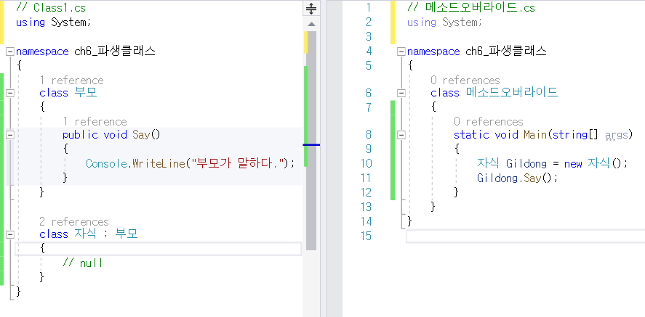

메소드 오버라이딩 두 파일 따로 작성하여 저장
부모가 말하다 출력
부모 클래스를 자식 클래스가 상속
자식 클래스에 아무것도 없으면
부모 클래스의 메소드 가 주인 행세
Say() 에
마우스 위치하면
컴퓨터 공학부

Slide 13
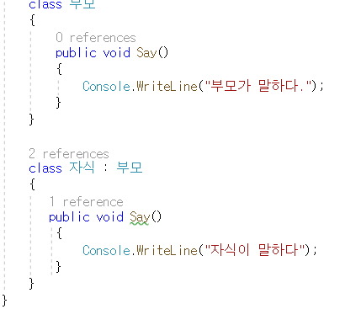

Class1.cs 에서 수정
자식 클래스에 메소드 구현 후
실행하면
자식이 말하다
출력되고 경고 나옴
네모 안 추가 후 실행
void 앞에 new 키워드 사용해라
컴퓨터 공학부
Notes:
같은 Say() 메소드인데 부모한테 있는데 자식이 고집부려 Say() 메소드 사용하겠다고 하면 사용은 하는 데 new 키워드 사용해라

Slide 14
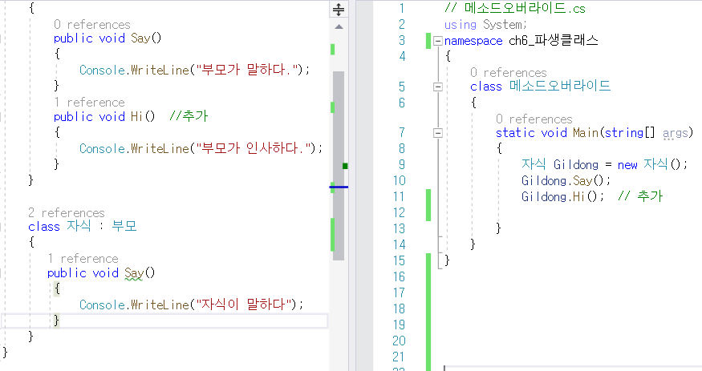

두 파일 모두 수정
자식한터 Hi()가 없으므로
상속 받은 부모것 출력
컴퓨터 공학부
Notes:
new 키워드 : 부모것 무시해라

Slide 15
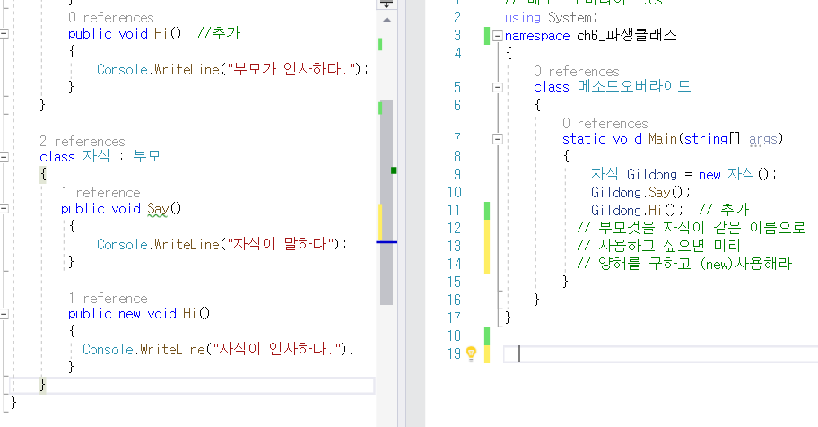

두 파일 모두 수정
네모 안 소스
추가 후 실행
부모 것 상속 받았지만
내가 다시 정의해서 사용
컴퓨터 공학부
Notes:
new 키워드 : 부모것 무시해라

Slide 16
new , override , virtual , abstract ,
상속 관계에서 발생하는 문제
  부모 클래스를 자식 클래스가 상속 받으면 같은 필드나 메소드가
  똑같이 존재 ( 메소드 이름이 같다)
new : 인스턴스 생성할 때의 new 가 아니라
new : 상속 받은 부모 클래스의 멤버나 메소드를 숨기는 역할(여전히 존재)
자식 클래스에서 다시 정의해서 사용
virtual : 부모 클래스에서 만들어 놓은 메소드를 자식 클래스에서
override 해서 쓸 수 있도록 미리 선언하는 것
java 에는 없음
override : 기존의 메소드를 완전히 무시하고 새로 만들어 사용
제약 조건 : Abstract나 Virtual 로 선언되어 있거나
부모 클래스에서 이미 virtual 키워드를 사용해서
재 정의된 메소드만 가능
( virtual 과 override 는 짝으로 사용 됨)
컴퓨터 공학부
Notes:
[1] 부모에 아무것도 없으면 자식도 아무것도 안 붙인다. 경고 발생
[2] 부모에 아무것도 없는데 자식이 다시 사용하고 싶으면 자식이 new 붙여 사용
[3] 부모가 미리 자식에게 다시 정의해서 써라 – virtual , 그럼 자식은 고맙다고 override 해서 사용

Slide 17
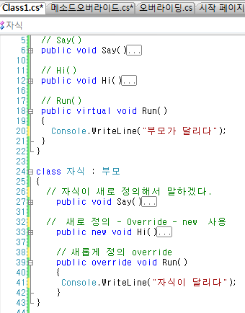
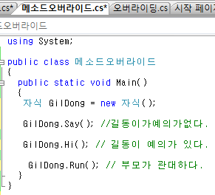
두 파일 다 수정
네모 안
소스 3곳 추가
부모 클래스에서는 virtual
자식 클래스에서는override 사용
부모 클래스를 상속 받지만
통상적으로 자식 클래스에서
고쳐 쓸 때 사용
컴퓨터 공학부
Notes:
[1] 부모에 아무것도 없으면 자식도 아무것도 안 붙인다. 경고 발생
[2] 부모에 아무것도 없는데 자식이 다시 사용하고 싶으면 자식이 new 붙여 사용
[3] 부모가 미리 자식에게 다시 정의해서 써라 – virtual , 그럼 자식은 고맙다고 override 해서 사용

Slide 18
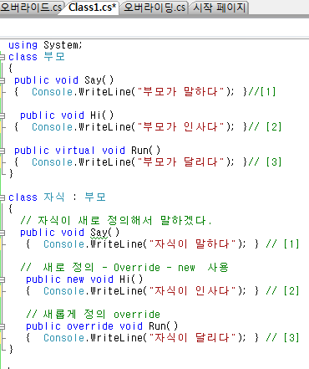
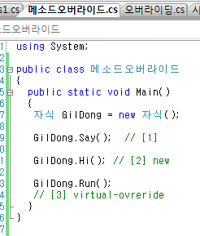
메소드 오버라이딩
자식 클래스의 Say() 나
Run() 주석 처리하고 실행해 볼것
컴퓨터 공학부
Notes:
[1] 부모에 아무것도 없으면 자식도 아무것도 안 붙인다. 경고 발생
[2] 부모에 아무것도 없는데 자식이 다시 사용하고 싶으면 자식이 new 붙여 사용
[3] 부모가 미리 자식에게 다시 정의해서 써라 – virtual , 그럼 자식은 고맙다고 override 해서 사용

Slide 19
new , override , virtual, abstract 정리
상속 관계에서 발생하는 문제
  부모 클래스를 자식 클래스가 상속 받으면 같은 필드나 메소드가
  똑같이 존재 하는데 어떻게 처리할 것인가 ?
[1] 부모에 아무것도 안 붙였는데 자식이 같은 이름 사용하면 경고 발생
[2] 상속하여 사용할 시에 부모에 아무것도 안 붙였으면 자식에게는 new 사용
[3] 부모에 virtual 붙였으면 자식에게는 override 붙여 사용
  구현을 가지고, 일반 클래스에서도 선언 가능 – 다시 정의해서 사용
[4] 부모에 abstract 붙였으면 자식에게는 override 붙여 사용
  추상(부모) 클래스에서 추상 메소드(객체)를 만들 수 없고 – 형태만 존재
  파생 클래스에서 메소드를 가질 수 있다. 이 때 overide 붙여 사용
  추상 클래스 내에서 일반 메소드는 구현 가능
  자바에서는 abstract 와 final 사용
컴퓨터 공학부

Slide 20
abstract (추상) 메소드, 추상 클래스
abstract 키워드를 이용하여 선언된 클래스나 메소드를 각각 추상클래스,
추상 메소드라 부름.
추상 메소드는 구현을 가질 수 없고, 추상 클래스에서 선언이 가능.
추상 클래스는 객체를 만들 수 없고, 파생 클래스에서 객체를 가질 수 있다.
형식 :
abstract class Test // 추상 메소드를 갖고 있는 추상 클래스 { public abstract void Func() ; // 몸체가 없는 추상 메소드 } // 선언만 해 놓음 ; 주의 class Test2 : Test { public override void Func() // 파생 클래스에서 정의해서 사용 { // 반드시 Func()를 재 정의 하여 사용해야만 함. // 내용은 없어도 됨. }
컴퓨터 공학부

Slide 21
추상클래스.cs 하나의 파일에 작성 추상 메소드, 추상 클래스
소스 추가 후 실행
using System;
abstract class Computer // 추상 클래스
{
public void Graphic() // 일반메소드 가능
{
Console.WriteLine("일반메소드 호출.");
}
// 뼈대만 제시하고 상속받은데서다시만들어써라
public abstract void Network();
}
class NewComputer : Computer
{
public override void Network()
{
// 상속된곳에서Computer.Network()를재정의
Console.WriteLine("추상클래스 호출.");
}
}
class 추상클래스
{
public static void Main()
{
// Abstract 클래스는 인스턴스를
// 만들지 못함.
// Computer c = new Computer();
Computer c = new NewComputer();
c.Graphic(); // 일반 메소드 호출
c.Network(); // 추상 메소드 호출
}
}
이 경우에 부모는 abstract
자식은 override 사용
컴퓨터 공학부

Slide 22
추상클래스.cs 추상 메소드, 추상 클래스
using System;
abstract class Computer // 추상 클래스
{
public void Graphic()
{
Console.WriteLine(" 일반메소드 호출.");
}
public virtual void Bye() // 가상메소드선언
{
Console.WriteLine("메인에서Graphic 카드를사다.");
}
// 뼈대만 제시하고상속받은데서다시만들어써라
public abstract void Network();
}
class NewComputer : Computer
{
public override void Bye() // 가상메소드재정의해서 사용
{
Console.WriteLine("상속해서 가상 메소드 구현 후 사용");
} // 구현 없으면 부모 것 출력 됨.
public override void Network()
{
// 상속된곳에서Computer.Network()를재정의
Console.WriteLine("Network 재정의OK.");
}
}
네모 안 소스
추가 후 실행
class 추상클래스
{
public static void Main()
{
Computer c = new NewComputer();
c.Graphic(); // 일반 메소드 호출
c.Network(); // 추상 메소드 호출
c.Bye(); // virtual – override
}
}
Virtual 과 Abstract의 차이
가상 메소드는 구현을 가질 수 있고
일반 클래스에서도 선언 가능
추상메소드는 구현을 가질수 없고,
반드시, 추상 클래스 안에서 선언
되어야 함(뼈대만) – 상속 받은데서
재 정의하여 사용
virtual – override
abstract -- override
컴퓨터 공학부

Slide 23
쉬었다 가기
상속 받아 사용할 때
[1] 부모에 아무것도 없으면 자식도 아무것도 안 붙인다. 경고 발생
[2] 부모에 아무것도 없는데 자식이 다시 사용하고 싶으면 자식은
new 붙여 사용
[3] 가상 -- 부모가 미리 자식에게 다시 정의해서 써라 – virtual ,
그럼 자식은 고맙다고 override 해서 사용 – 같은 메소드(구현) 있어도 됨.
[4] 추상 -- 부모가 형태만 만들어주고 abstract – 구현(메소드) 가질 수 없다.
자식은 다시 만들어서 사용해라 override 붙여 메소드 구현
[5] 인터 페이스 ????
컴퓨터 공학부

Slide 24
Interface
정의 없이 선언만 되어 있는 메소드의 집합
다중 상속을 하고자 할 때 사용하며,
뼈대만 정의해 놓고, 상속 받은 곳에서 구현하여 사용함.
해당 프로젝트의 표준을 설계하고자 할 때 사용 – 회사내 공통 표준
자신은 직접 기능에 대한 구현을 하지 않고,
자신에게서 상속 받을 (파생) 클래스가 해야 할 일을 나열해 놓은 것.
추상 클래스는 다른 클래스로부터 상속이 가능하지만
인터페이스는 오로지 인터페이스로부터 만 상속이 가능
인터페이스 선언할 때 class 대신 interface 사용
자식에서는 아무것도 붙이지 않음
컴퓨터 공학부

Slide 25
인터페이스
형 식 | 예 제
class → interface 뼈대만 생성 파생 클래스에는 아무것도 안 붙인다. | interface iAnimal { void Run(); // 뼈대만 설계 } class Cat : iAnimal { public void Run(); { Console.WriteLine(“고양이가 달리다”); } }
인터페이스 이름
앞에 i 붙임(의미상).
컴퓨터 공학부

Slide 26

인터페이스.cs
using System;
public interface ISO // 인터 페이스 설계
{
void Run(); // 표준만 정의 해 놓고,
} // 자식에서 반드시 정의해서 사용해야 함
public abstract class KS // 추상 클래스
{
}
public class Hundai : KS // KS를 Hundai 로 상속
{
}
public class Car : Hundai, ISO // Car 로 Hundai, ISO 상속
{
}
class 인터페이스
{
public static void Main()
{
}
}
실행 하면
인터페이스 ISO를
상속 받은 Car에서 에러
Hundai : 추상 클래스 상속
Car : 추상, 인터페이스 상속
컴퓨터 공학부

Slide 27
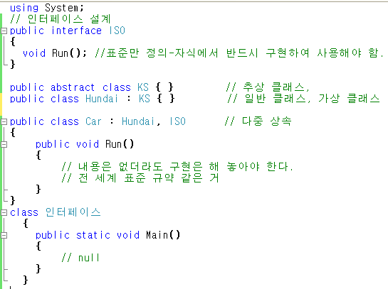
인터페이스.cs
인터페이스 선언
소스 추가 후 실행
인터페이스 선언하면
내용은 없어도
구현은 해 놓아야 함
컴퓨터 공학부

Slide 28
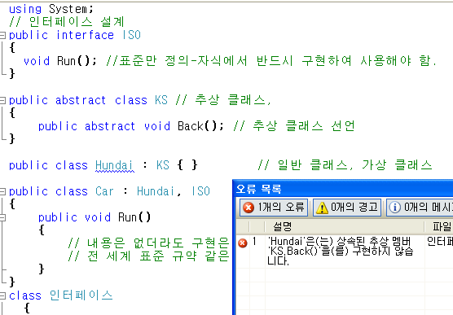
인터페이스.cs
소스 수정 후 실행 - 에러
추상클래스 KS를
상속 받은 Hundai에서 에러
Hundai 에서 구현해라
컴퓨터 공학부

Slide 29
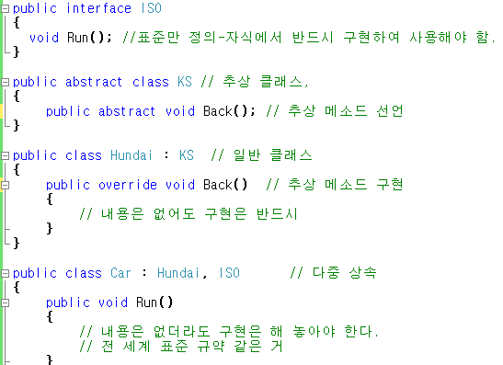
인터페이스.cs
소스 수정 후 실행
내용은 없어도 구현은
해 놓아야 함
컴퓨터 공학부

Slide 30
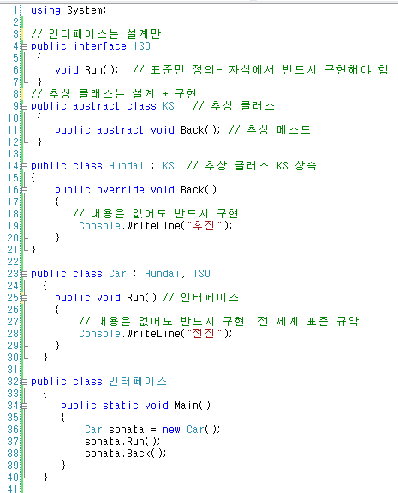
인터페이스.cs
Abstract는
자식에서
override 붙임
소스 추가
후 실행
Interface는
자식에서
아무것도 안 붙임
컴퓨터 공학부

Slide 31
쉬었다 가기
상속 받아 사용할 때
[1] 부모에 아무것도 없으면 자식도 아무것도 안 붙인다. 경고 발생
[2] 부모에 아무것도 없는데 자식이 다시 사용하고 싶으면 자식은
new 붙여 사용
[3] 부모가 미리 자식에게 다시 정의해서 써라 – virtual ,
그럼 자식은 고맙다고 override 해서 사용 – 같은 메소드(구현) 있어도 됨.
[4] 부모가 형태만 만들어주고 abstract – 구현(메소드) 가질 수 없다.
자식은 다시 만들어서 사용해라 override 붙여 메소드 구현
[5] 인터페이스 – class 대신 interface 붙임
자식한테는 아무 것도 붙이지 않음 - Interface 로부터만 상속
→ 다음 페이지부터는 의미 파악이 중요 (클래스 사용 방법)
컴퓨터 공학부

Slide 32
쉬었다 가기
컴퓨터 공학부

Slide 33
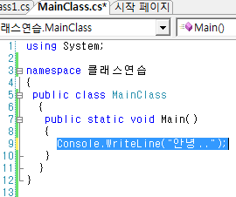
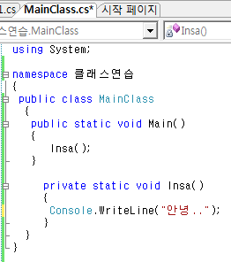
MainClass.cs 클래스 연습하기
하나의
클래스로 구성
코드 작성 후 실행하여 확인 후
출력문 블록 선택 후 우. 마
리팩터링 → 메소드 추출
메소드 이름 Insa
컴퓨터 공학부

Slide 34
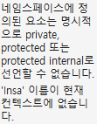
MainClass.cs 클래스 분리하면
using System;
namespace 클래스연습
{
public class MainClass
{
static void Main()
{
Insa();
}
}
private class ClassOne
{
private static void Insa()
{
Console.WriteLine(" Class 1안녕... ");
}
}
}
하나의 네임스페이스 안에
두 개의 클래스로 구성
네모 안 소스 수정 후 실행
에러 → 해결
컴퓨터 공학부

Slide 35
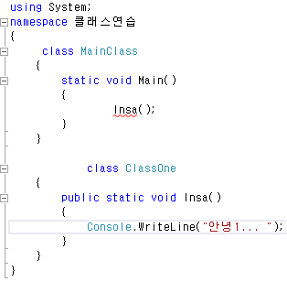



각자 해결
같은 네임스페이스 안일 때
???
네모 안 소스 각자 수정 완성 후 실행
???
???
컴퓨터 공학부
Notes:
ClassOne.Insa(); private—public 으로

Slide 36
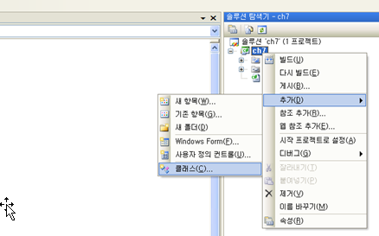
클래스 연습하기 OtherClass.cs 에서
현재 프로젝트에서 우.마 후
추가 → 클래스 선택 하여
OtherClass.cs 추가
컴퓨터 공학부

Slide 37
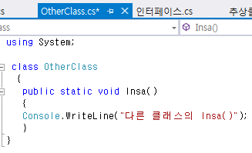
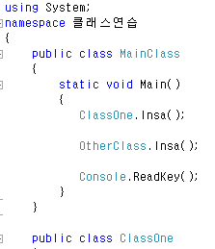
OtherClass.cs 다른 네임스페이스 일 때
OtherClass.cs 에 소스 입력
MainClass.cs 에 추가
소스 추가 후 실행
컴퓨터 공학부

Slide 38
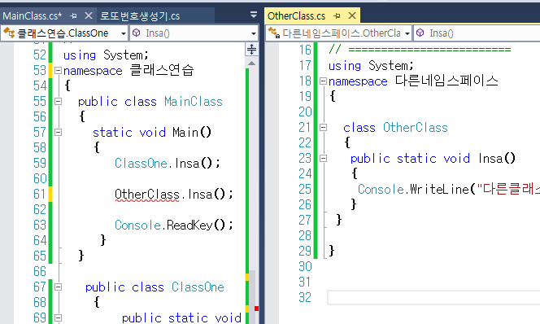
다른 네임스페이스 일 때
2 곳 소스 추가 후
실행하면 에러 발생
왜 ????
2 가지 해결 방법 ??
컴퓨터 공학부

Slide 39
다른 네임스페이스 일 때
각자 2가지로 해결 해 볼 것
컴퓨터 공학부

Slide 40
Assembly (어셈블리)란 ?
  ***.exe 파일 : 보통 프로그램 실행하면 ***.exe 파일 생성
    exe 파일 : 더블 클릭하여 실행
    혼자서도 실행 가능
  dll 파일 : 다른 프로그램의 일부로 사용
    혼자서는 실행 안되고 다른 프로그램의 일부분으로 사용
    원이나 사각형 넓이 구하는 프로그램을 CAD 프로그램에서 가져다가 사용 가능
  컴포넌트 : 응용(CAD )프로그램에서 가져다가 사용 가능하도록 설계한 프로그램
  어셈블리 : 소스 파일 빌드하여 dll 파일로 작성된 하나의
  프로그램 실행 단위
컴퓨터 공학부

Slide 41
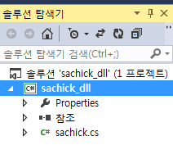
다른 사람이 작성한 dll 파일 사용해 보기
파일 → 새로 만들기 → 프로젝트
→ 콘솔응용 프로그램 선택 후
sachick_dll 프로젝트 생성 후
program.cs 를 Sachick.cs 로 이름변경
  → 자료실에서 operation .dll 파일
  다운 받아 바탕화면에
  저장 할 것
  → 1. 참조에서 참조 추가 하는 방법
  → 2. Attribute 를 사용하는 방법
컴퓨터 공학부

Slide 42
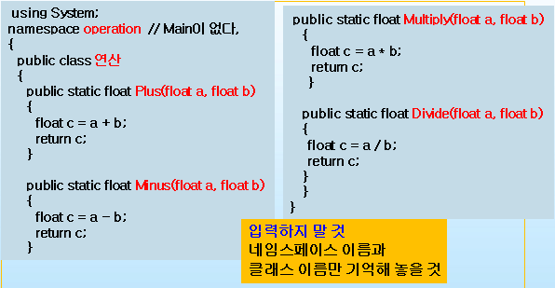
operation.dll 파일 내용 - 입력하지 말고 확인 만 할 것
입력하지 말고
네임스페이스 이름 : operation
클래스 이름 : 연산
메소드 이름 : Plus, Minus ,Multiply, Divide
컴퓨터 공학부

Slide 43
다른 사람이 작성한 dll 파일 사용해 보기 sachick.cs 1/2
using System;
public class sachick
{
public static void Main()
{
float aa = 0;
float bb = 0;
Console.Write("하나의 수를 입력하세요 : ");
aa = Convert.ToSingle(Console.ReadLine());
Console.Write("또 하나의 수를 입력하세요 : ");
bb = Convert.ToSingle(Console.ReadLine());
복사하여
sachick.cs 에
붙여넣기
1-2 페이지 모두
컴퓨터 공학부

Slide 44
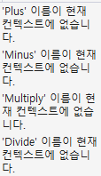
다른 사람이 작성한 dll 파일 사용해 보기 sachick.cs 2/2
복사하여 붙여넣기 후
실행 하면 에러 -
에러 메시지 확인
float Value1 = Plus(aa, bb);
Console.WriteLine("a + b = {0}", Value1);
float Value2 = Minus(aa, bb);
Console.WriteLine("a - b = {0}", Value2);
float Value3 = Multiply(aa, bb);
Console.WriteLine("a * b = {0}", Value3);
float Value4 = Divide(aa, bb);
Console.WriteLine("a / b = {0}", Value4);
}
}
Main 에는 입-출력 소스만 존재
계산 알고리즘은
operation.dll 에
컴퓨터 공학부

Slide 45
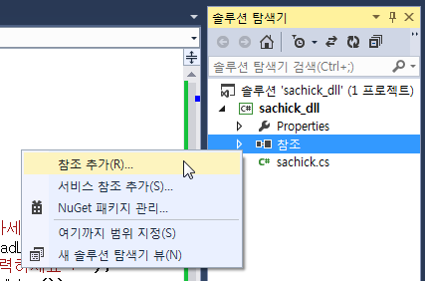
다른 사람이 작성한 dll 파일 사용해 보기
Sachick_dll 프로젝트의
참조 → 참조 추가 선택
컴퓨터 공학부

Slide 46
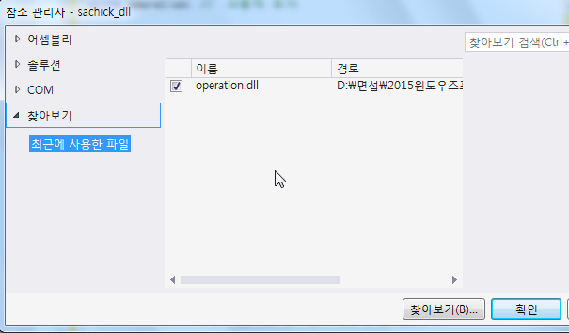
다른 사람이 작성한 dll 파일 사용해 보기
다운 받아 바탕화면에
저장된operation.dll 체크 후 확인버튼
2, 선택 하여 추가
컴퓨터 공학부

Slide 47
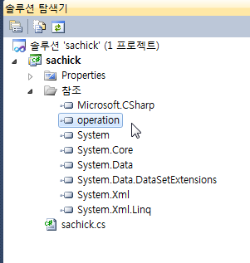
다른 사람이 작성한 dll 파일 사용해 보기
operation.dll 확인
컴퓨터 공학부

Slide 48
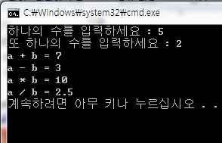
다른 사람이 작성한 dll 파일 사용해 보기
각자 에러 수정 후
Sachick.cs
실행하여 확인
네임스페이스 이름 : operation
클래스 이름 : 연산
메소드 이름 : Plus, Minus ,Multiply, Divide
컴퓨터 공학부

Slide 49
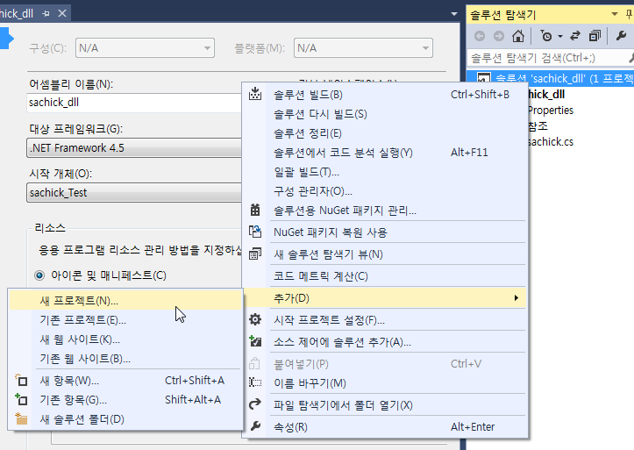
본인이 직접 dll 파일 만들어 보기
Sachick_dll
솔루션 위에서
우측 마우스 버튼
추가 – 새 프로젝트
컴퓨터 공학부

Slide 50
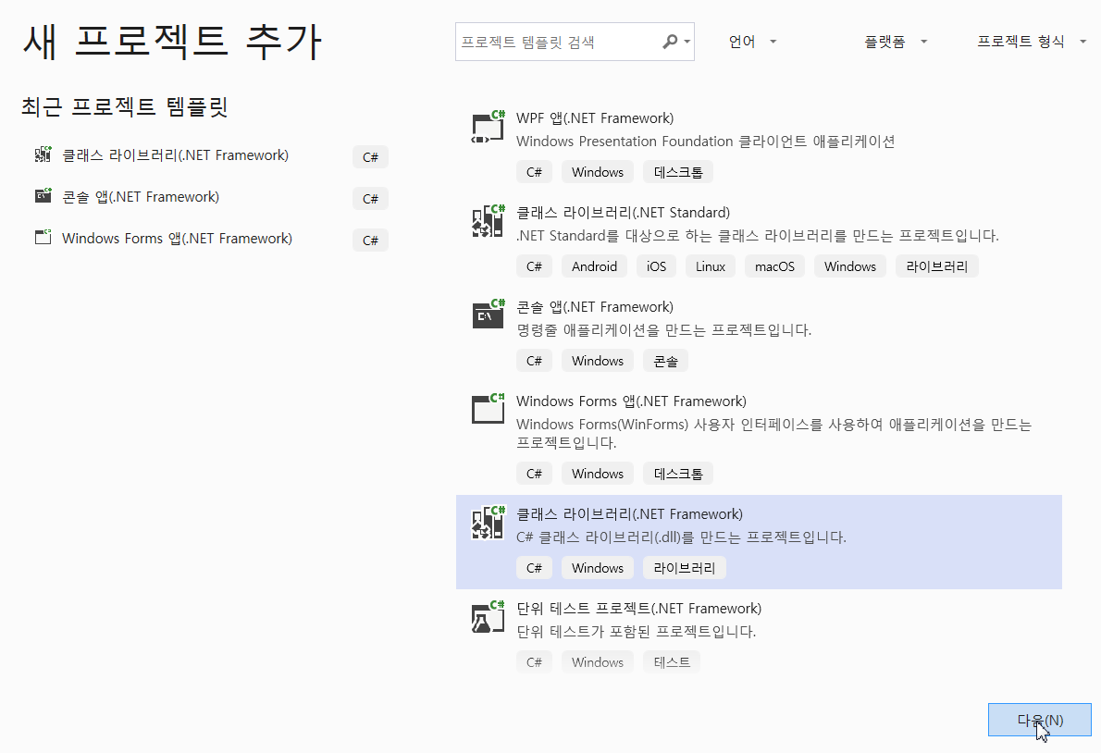
본인이 직접 dll 파일 만들어 보기
클래스 라이브러리
선택 후 다음 버튼
컴퓨터 공학부

Slide 51
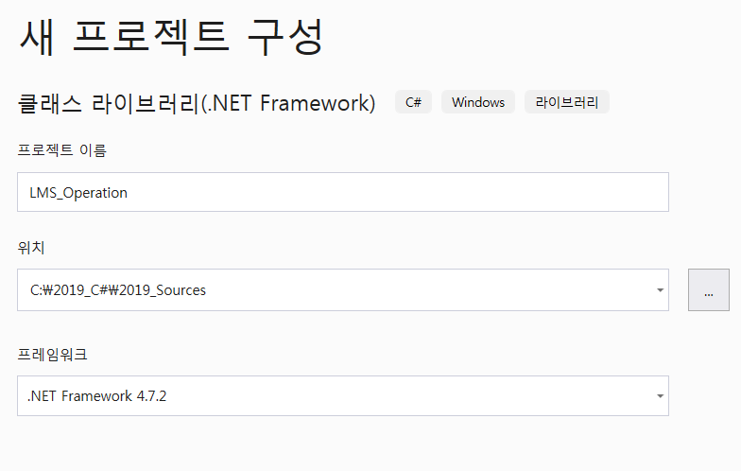

본인이 직접 dll 파일 만들어 보기
자기이름_Operation : 프로젝트 이름이 dll 파일 이름 됨.
기본 위치
클릭
컴퓨터 공학부

Slide 52
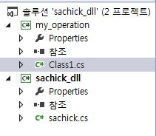
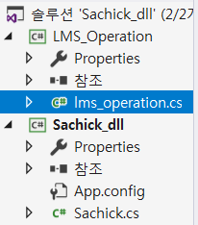
본인이 직접 dll 파일 만들어 보기
Class1.cs 를
lms_operation.cs 로
이름 바꾸기
컴퓨터 공학부

Slide 53
lms_Operation.cs 2/1
using System;
namespace LMS_Operation // 기억할 것 : dll 파일명이 됨.
{
public class 연산 // 수정 후 기억할 것
{
public static float Plus(float a, float b)
{
float c = a + b;
return c;
}
public static float Minus(float a, float b)
{
float c = a - b;
return c;
}
네모 안 소스 복사 – 붙여넣기
다음 페이지도 복사 후 붙여넣기
컴퓨터 공학부

Slide 54
lms_Operation.cs 2/2
public static float Multiply(float a, float b)
{
float c = a * b;
return c;
}
public static float Divide(float a, float b)
{
float c = a / b;
return c;
}
}
}
앞 페이지에 이어서 붙여 넣기
컴퓨터 공학부

Slide 55
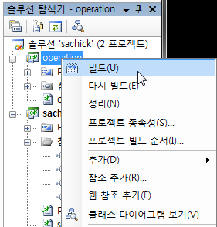
본인이 직접 만든 dll 파일 사용하기
현재 솔루션 위에서
우측 마우스 버튼 후
솔루션빌드하면 dll 파일 생성
어디에 ????
컴퓨터 공학부

Slide 56
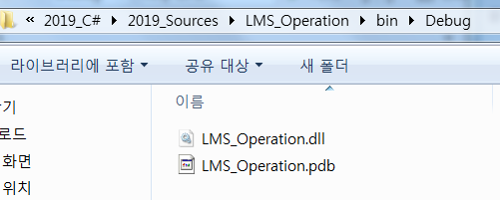
본인이 직접 만든 dll 파일 사용하기
해당 프로젝트 폴더의
C:\2019_C#\2019_Sources\LMS_Operation\bin\Debug
폴더 안에 생성
컴퓨터 공학부

Slide 57
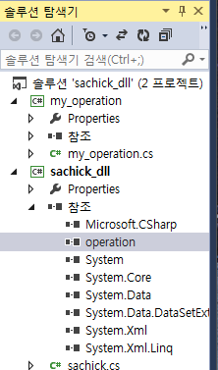

본인이 직접 만든 dll 파일 사용하기
kbs_operation dll 파일 생성한 곳
먼저 다운 받아 참조한
operation.dll 파일 제거 후
sachick.cs 실행하면
에러 발생해야 정상임
컴퓨터 공학부

Slide 58
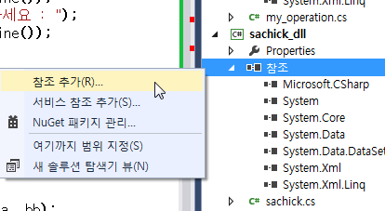
Dll 파일 사용하기
sachick_dll 프로젝트의
참조 에서 우측 마우스 버튼
참조추가 선택
컴퓨터 공학부

Slide 59
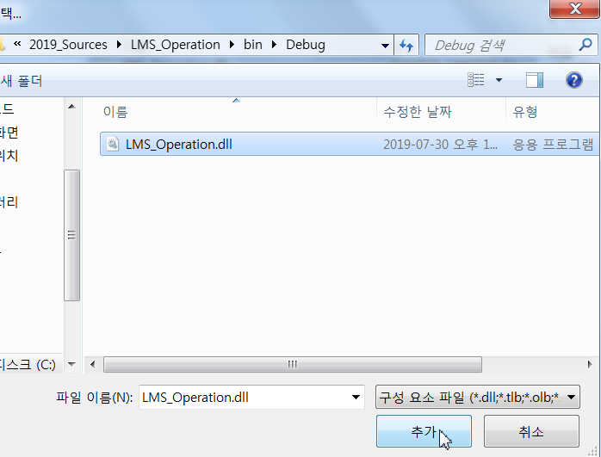
dll 파일 사용해 보기
찿아보기 → 해당 프로젝트 폴더의
C:\2019_C#\2019_Sources\LMS_Operation\bin\Debug
폴더내의 LMS_Operation.dll 파일 선택 후 추가 버튼 클릭
컴퓨터 공학부

Slide 60
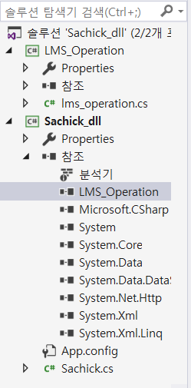
어셈블리
여기서 dll 파일 만들고
LMS_Operation.dll 파일
추가되었나
확인 후 실행하면 – 에러
참조추가하여
여기서 dll 파일 사용함.
컴퓨터 공학부

Slide 61
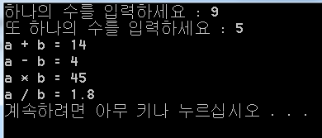
어셈블리
여기서 dll
파일 만들고
2가지 방법 으로 각각 해결 할 것 :
이미 앞에서 해 본 방법임
참조추가하여
여기서 dll 파일 사용함.
컴퓨터 공학부

Slide 62
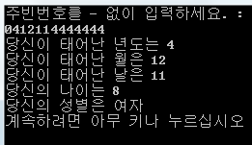
과 제
  주민 번호 입력 받아 처리하는 프로그램 중에서 알고리즘이 들어 있는 클래스를 Jumin_DLL 파일로
  작성하여 Main 메소드에서 참조추가하여 사용하시오.
  Jumin 프로젝트에서 작업할 것
  Jumin_DLL 로 할 것
컴퓨터 공학부

Slide 63
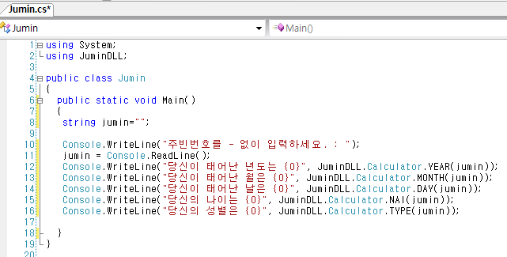
과제 Main 메소드 입출력 형식은 다음 페이지에 있음
JuminDLL. Calculator. YEAR(jumin)
DLL파일명 클래스명 메소드(매개변수)
컴퓨터 공학부

Slide 64
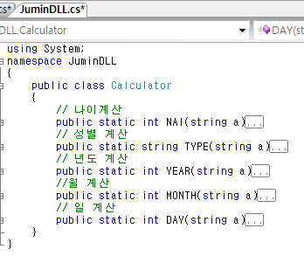
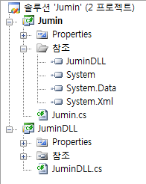
Jumin.cs 에서 JuminDLL 파일 사용
참조하여
사용
dll 파일 만들고
컴퓨터 공학부

Slide 65
1
컴퓨터 공학부

Slide 66
가위바위보 게임
  Main의 파일명은 가위바위보.cs 로 할 것
아래 파일 작성 후 자신이 참조하여 사용해 보고 나서
다른 사람이 작성한 dll 파일 받아서 사용해 봄
  dll 파일의 클래스 명은 GBB 로 하고
  네임스페이스는 : 자기이름_가위바위보 로 반드시 할 것
  메소드 명은 자기 마음대로 할 것
  1,2,3 반드시 사용
컴퓨터 공학부

Slide 67

가위바위보 dll 파일 만들어 사용하기
  컴의 선택과 나의 선택을 매개변수로 넘겨 결과값을
  ( 내가 승, 내가 패, 서로비김 ) 리턴 받아 출력
  static void Main()
  {
  // 메인은 10줄 이내로 작성
  // 랜덤수 발생에 2줄, 내가 선택 한 수 입력에 2줄
  // 메소드 호출 후 결과 값 저장에 2줄, 출력에 3줄
  }
컴퓨터 공학부

Slide 68
1
컴퓨터 공학부

